Slide 1

VISITE CHEZ NC1ère :
SOMMAIRE :
Présentation
Métier
Programme TV

Slide 2
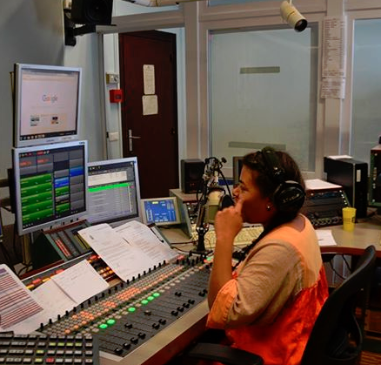
NC1ère :
Nouvelle-Calédonie 1re ( NC1ère ) est la chaîne de télévision diffusée en français.
Créé le 19 Octobre 1965, elle a aujourd’hui 51 ans. Avant il n’exister qu’une seul chaine la 1ère, maintenant elle et composé de 9 chaine :
1ere,France2,France3,France4,France5,FranceO,France24,Nctv la 10.
Nouvelle-Calédonie 1re est aussi une chaîne de radio publique. Créé le 3 juin 1937 et qu'a lieu la première diffusion de Radio-Nouméa Amateur.
Elle devient la Radio officiel de toute la Nouvelle Calédonie.
Les ancien nom de la Radio:
Radio Nouméa Amateur (1937-1944)
La Voix de la France dans le Pacifique (1944-1954)
RFOM Radio-Nouméa (1954-1955)
SORAFOM Radio-Nouméa (1955-1959)
R.T.F. Radio-Nouméa (1959-1964)
O.R.T.F. Radio-Nouméa (1964-1975)
FR3 Nouvelle-Calédonie (1975-1982)
RFO Nouvelle-Calédonie (1982-1999)
Radio Nouvelle-Calédonie (1999-2010)

Slide 3

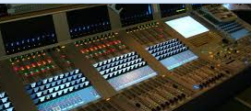
Métier:
Il existe différents métiers au seins de l’entreprise NC1ère
Caméraman:
Le caméraman mobile, dynamique, autonome, le caméraman reporter bénéficie d’une grande liberté. Il est le seul à avoir l’œil dans le viseur. En petite équipe avec un réalisateur ou un journaliste et un ingénieur du son, son esprit est constamment en alerte pour débusquer le plan parfait. Il maîtrise parfaitement sa caméra avec laquelle il fait corps et qu’il ne lâche jamais.
- bac S (en vue d'un BTS audiovisuel option image),
- bac L spécialité cinéma et audiovisuel (théorique),
- BTS métiers de l'audiovisuel option métiers de l’image,
- DESRA - diplôme d'études supérieurs de réalisation (ESRA),
- master pro cinéma et audiovisuel, réalisation et création
Ingénieur du son:
Artiste et technicien à la fois l’ingénieur du son ou chef opérateur son, travaille pour le cinéma, la radio, la télévision et le spectacle vivant. Il allie souvent pratique musicale et hautes technologies. Il n' y a pas de diplôme d'ingénieur du son mais des formations de bac + 2 à bac + 5.

Slide 4
Programme TV:
Jusqu'au démarrage de la TNT en Outre-mer, les chaînes de télévision métropolitaines n'étaient pas diffusées en Nouvelle-Calédonie. Télé Nouvelle-Calédonie diffusait donc un programme composé de productions propres (1353 heures annuelles en 2002), de programmes issus des autres stations RFO (information, magazines de RFO Paris), mais surtout de rediffusions ou de reprise en direct des programmes des chaînes du groupe France Télévisions (journaux d'information, magazines, sport, fictions, jeux, films, divertissements et émissions pour la jeunesse), de TF1 (fictions, programmes sportifs, séries et télé-réalité), de M6, d'ARTE et de producteurs indépendants.
Depuis le 30 novembre 2010 et l'arrivée des chaînes publiques métropolitaines, Nouvelle-Calédonie 1re a dû accroître ses productions propres, avec 25 % de programmes locaux en plus, donnant la priorité à la proximité et traitant des problèmes économiques et sociaux de l'archipel (émissions spéciales, débats politiques, captation de spectacles, matches de football, messe de minuit, téléthon).

